Slide 1

PRUEBAS DE INTEGRACIÓN

Slide 2
Objetivos

Slide 3
Objetivos de la clase
Recordar
Qué es una prueba de integración.
Aprender
A realizar pruebas de integración de código.

Slide 4
PRUEBAS DE INTEGRACIÓN

Slide 5

PRUEBAS DE INTEGRACIÓN
Son un grupo de pruebas que se realizan a unidades relacionadas verificando su operación conjunta.
El objetivo está en probar cómo las clases o módulos interactúan entre si y no en forma individual.

Slide 6
PERMITEN
Mostrar problemas de interfaces entre unidades
Revelar un comportamiento que sólo ocurre en la interacción con otro elemento.
Falta de coherencia entre lo que se espera de una unidad y lo que se ofrece.

Slide 7
PRUEBAS DE INTEGRACIÓN
Para cada caso de prueba realizado:
Comparar el resultado esperado con el resultado obtenido.
Utilizar la técnica top-down. Se empieza con los módulos de nivel superior, y se verifica que los módulos de nivel superior llaman a los de nivel inferior de manera correcta, con los parámetros correctos.
Utilizar la técnica down-top. Se empieza con los módulos de nivel inferior, y se verifica que los módulos de nivel inferior llaman a los de nivel superior de manera correcta, con los parámetros correctos.

Slide 8
PRUEBAS DE INTEGRACIÓN
Desde el punto de vista de la generación de los test de prueba, tanto en Visual Studio como en NetBeans el procedimiento es similar a las pruebas unitarias para su implementación.

Slide 9

PENSEMOS…
Si ya se hicieron pruebas unitarias y todo funciona, ¿Porqué hacer pruebas de integración?
Por que el todo es más que la suma de las partes.

Slide 10
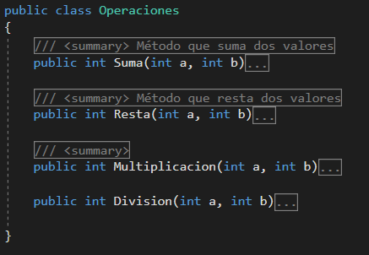
PRUEBAS DE INTEGRACIÓN
Ejemplo:
Supongamos que tenemos una clase que realiza las operaciones básicas (Suma, resta multiplicación y división).
Esta clase será llamada clase Operaciones.

Slide 11
PRUEBAS DE INTEGRACIÓN
Supongamos ahora que desarrollamos otra clase llamada OpAvanzadas, entre todos los métodos posee uno llamado Potencia.
El método potencia realiza multiplicaciones sucesivas de un número N, X veces.
Así Potencia(2,3) es el equivalente a 2*2*2.
La clase OpAvanzadas no posee el método Multiplicar, pero para eso tenemos a la clase Operaciones e implementamos colaboración.

Slide 12
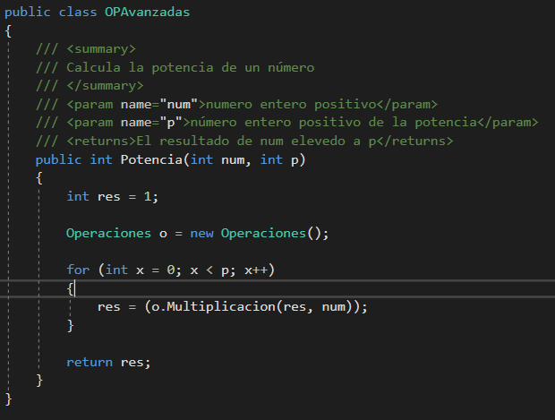
PRUEBAS DE INTEGRACIÓN
Aplicando lo anterior tenemos lo siguiente en el método potencia:

Slide 13
PRUEBAS DE INTEGRACIÓN
Al existir colaboración entre las clases, revisamos el comportamiento de la colaboración realizando una prueba del comportamiento del módulo al trabajar colaborativamente con el método de la otra clase. Asumimos que el método Multiplicar de la otra clase ya fue probado y está bueno pues pasó las pruebas unitarias.
El test de pruebas de integración quedaría de la siguiente forma:

Slide 14
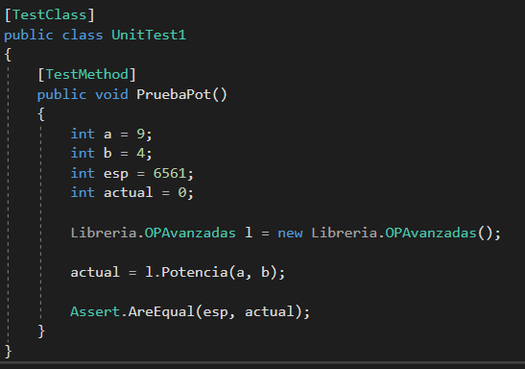
PRUEBAS DE INTEGRACIÓN

Slide 15
PRUEBAS DE INTEGRACIÓN
Como puedes observar es un test de prueba del funcionamiento de las dos clases colaborando.
Por lo tanto lo que queda es comenzar a generar pruebas de integración.
Revisa el caso propuesto por el docente y realiza las pruebas de integración solicitadas.

Slide 16
Reflexión

Slide 17
Reflexión
Las pruebas de integración permiten verificar que no existan problemas en la combinación de elementos unitarios en el Software.
Se deben realizar cuando no existan ningún problema de código y las pruebas unitarias han sido exitosas.

